Slide 1
Lập Trình Web Java Cơ Bản
Buổi 7-2
Lê quốc hải

Slide 2
5. Tìm hiểu về Servlet
5.1. Giới thiệu về Servlet
5.2. Lớp HttpServlet
5.3. Annotation @WebServlet
5.4. Lớp HttpServletRequest
5.5. Lớp HttpServletResponse

Slide 3
5.1. Giới thiệu về Servlet
Servlet là những lớp Java tuân theo chuẩn Servlet được đề ra bởi JavaEE.
Servlet là những lớp Java chuyên dùng để xử lý những yêu cầu HTTP và tạo nội dung phản hồi cho những yêu cầu đó.
Là những lớp sẽ được JavaEE Container gọi đến những phương thức doGet(), doPost(), ... mỗi khi nhận được yêu cầu HTTP nào đó.

Slide 4
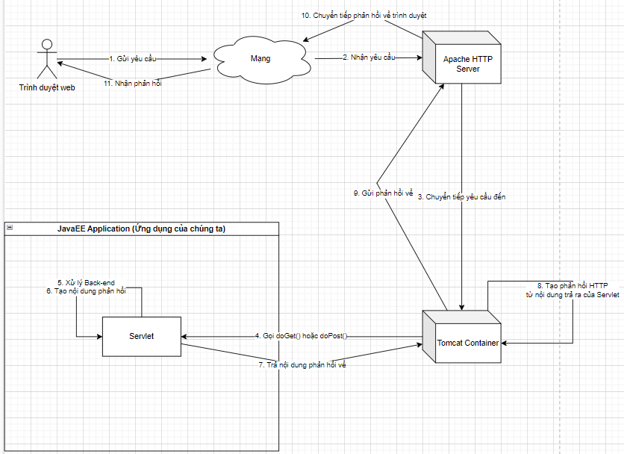
5.1. Giới thiệu về Servlet

Slide 5
5.2. Lớp HttpServlet
Lớp HttpServlet là một chuẩn Servlet được thiết kê đặc biệt để xử lý những yêu cầu HTTP.
Chi tiết hơn, khi một yêu cầu HTTP được gửi từ phía trình duyệt web, máy chủ web sẽ chuyển tiếp yêu cầu HTTP này cho JavaEE Container và JavaEE Container sẽ gọi đến HttpServlet tương ứng để xử lý yêu cầu và tạo nội dung phản hồi.

Slide 6
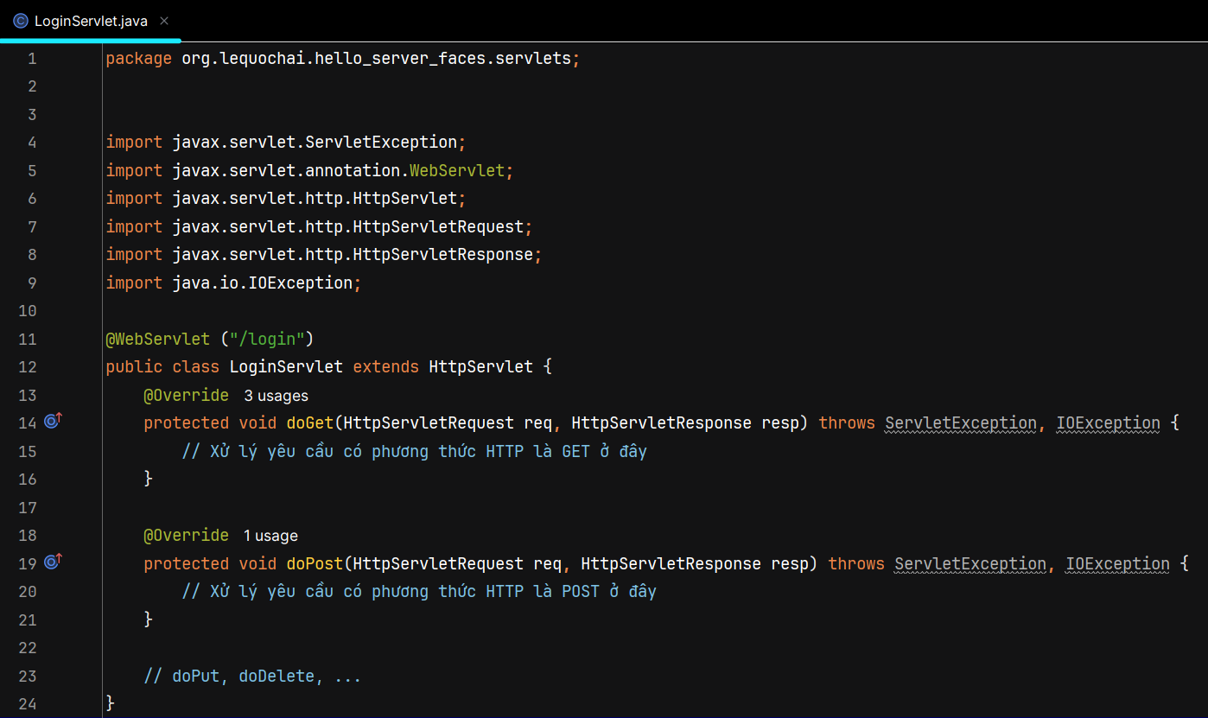
5.2. Lớp HttpServlet

Slide 7
5.3. Annotation @WebServlet
Annotation @WebServlet được gán trước các lớp HttpServlet để chỉ định đường dẫn của lớp HttpServlet này.
Ví dụ:
Annoation: @WebServlet("/login") được gán trước lớp LoginServlet
Các yêu cầu HTTP có đường dẫn phía sau là /login (Ví dụ: http://localhost:8080/login) sẽ được xử lý bởi lớp LoginServlet.

Slide 8
5.4. Lớp HttpServletRequest
Những đối tượng thuộc lớp HttpServletRequest là những đối tượng chứa thông tin của yêu cầu HTTP.
Những đối tượng thuộc lớp này thường được tạo ra bởi JavaEE Container và truyền vào làm đối số gọi phương thức doGet, doPost của các Servlet.
Những đối tượng thuộc lớp này được JavaEE Container tạo dựa trên những thông tin được cung cấp bởi yêu cầu HTTP được gửi từ phía trình duyệt web.

Slide 9
5.4. Lớp HttpServletRequest
Những công việc chính mà các đối tượng thuộc lớp HttpServletRequest thường thực hiện:
Chuyển tiếp yêu cầu: Chuyển tiếp yêu cầu từ HttpServlet này sang HttpServlet khác. (Ví dụ: từ /login đến /home)
Truy xuất tham số từ yêu cầu HTTP: Khi HttpServlet xử lý yêu cầu HTTP, sẽ thường xuyên cần truy xuất tham số từ yêu cầu HTTP để xử lý gì đó.
Tạo / truy xuất phiên làm việc (Session): Tạo phiên làm việc hoặc truy xuất phiên làm việc nếu đã có, để lưu trữ trạng thái của người dùng trong khoảng thời gian dài.
Lưu trữ lớp đối tượng mô hình dữ liệu: Mang đến khả năng hiển thị dữ liệu hệ thống cho giao diện.

Slide 10
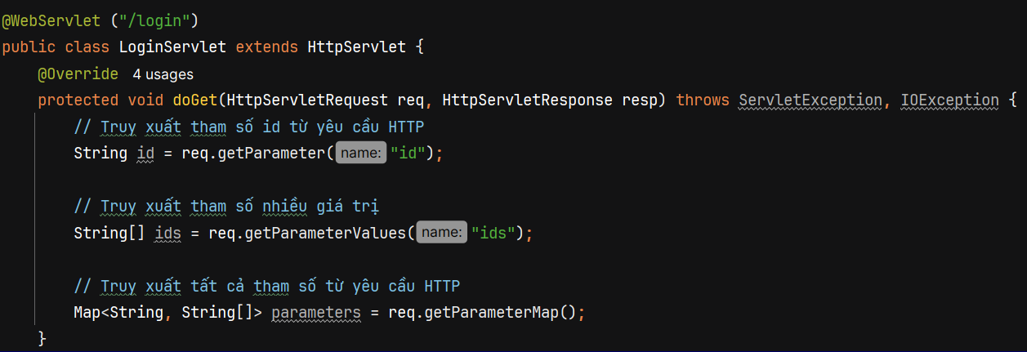
5.4. Lớp HttpServletRequest
Truy xuất tham số từ yêu cầu HTTP

Slide 11
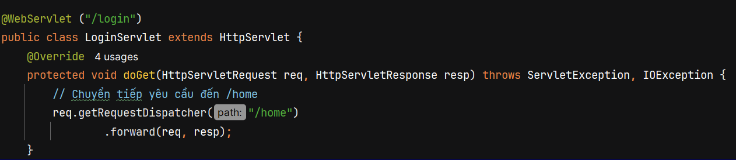
5.4. Lớp HttpServletRequest
Chuyển tiếp yêu cầu HTTP

Slide 12
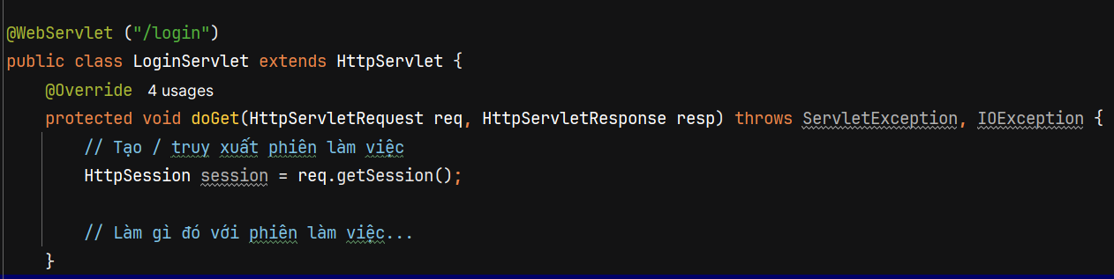
5.4. Lớp HttpServletRequest
Tạo / truy xuất phiên làm việc

Slide 13
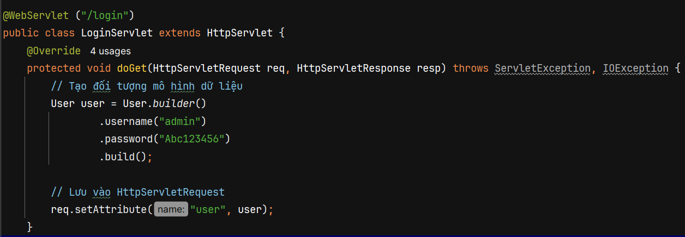
5.4. Lớp HttpServletRequest
Lưu trữ đối tượng mô hình dữ liệu

Slide 14
5.5. Lớp HttpServletResponse
Những đối tượng thuộc lớp là những đối tượng đại diện cho nội dung phản hồi sẽ trả về cho JavaEE Container để JavaEE Container tạo phản hồi HTTP phản hồi về phía trình duyệt web.
Những công việc chính của HttpServletResponse:
Chuyển hướng yêu cầu HTTP: Chuyển hướng xử lý yêu cầu HTTP về một địa chỉ khác. (Ví dụ: Chuyển hướng từ /login => /home)
Tạo nội dung phản hồi: Tạo nội dung phản hồi để JavaEE Container tạo phản hồi HTTP và phản hồi về phía trình duyệt web.

Slide 15
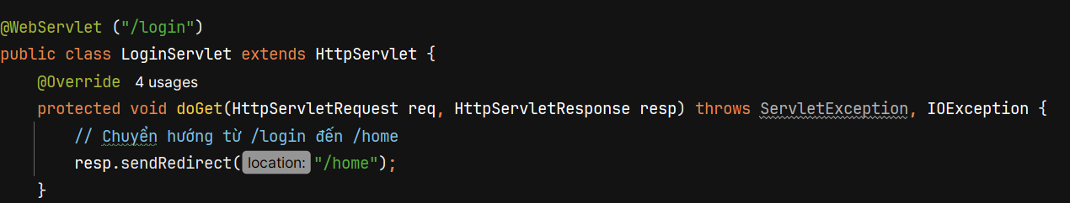
5.5. Lớp HttpServletResponse
Chuyển hướng yêu cầu HTTP

Slide 16
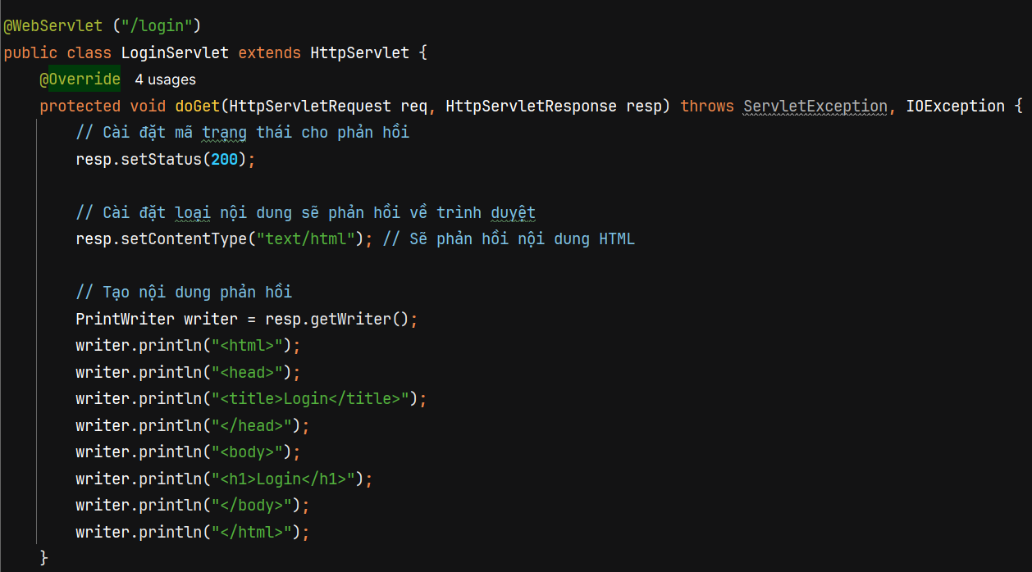
5.5. Lớp HttpServletResponse
Tạo nội dung phản hồi

Slide 17
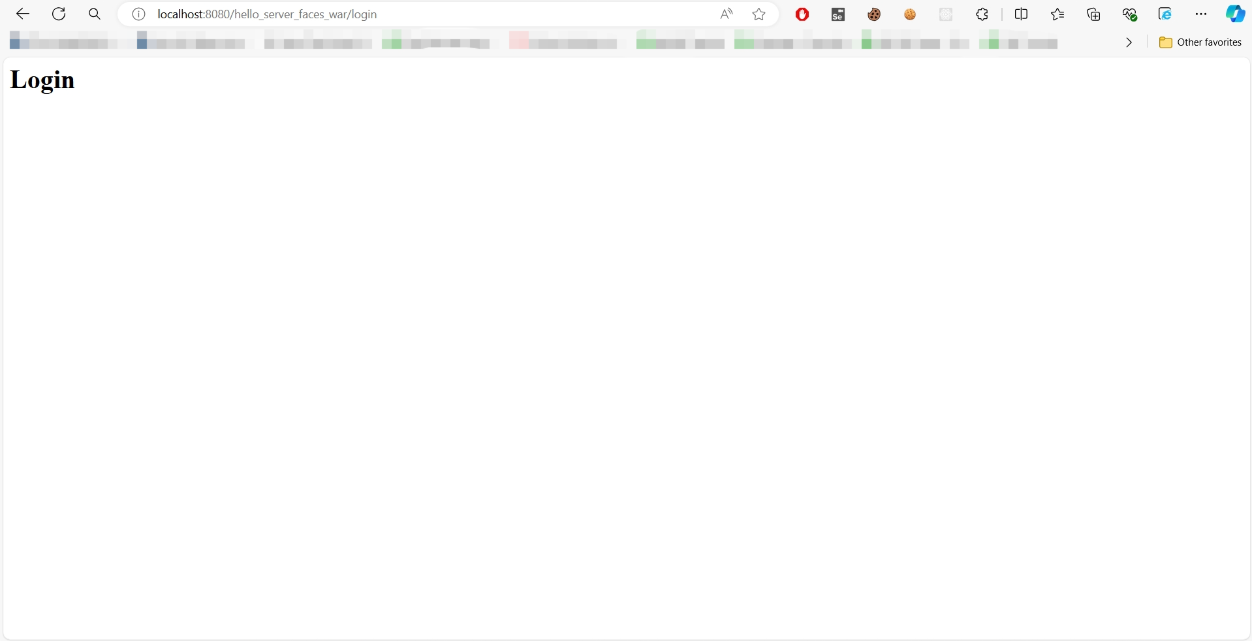
5.5. Lớp HttpServletResponse
Tạo nội dung phản hồi

